Slide 1
15. データベースの応用，データベースの種類
URL: https://www.kkaneko.jp/de/ds/index.html
金子邦彦
謝辞：この資料では「いらすとや」のイラストを使用しています

Slide 2
オープンデータとは何か
オープンデータは、政府や公的機関が保有するデータを一般に公開する取り組み。
デジタル形式で提供され、容易に流通可能。
例えば、気象データ、地図データなど。

Slide 3
オープンデータの利点
オープンデータの利用には以下の利点がある
社会の透明性向上：
政府や公的機関の活動が公開されることで、社会の透明性が高まる。政府や公的機関の活動に理解を深め、参加しやすくなる。
データの活用
オープンデータを分析、調査、研究に活用。新しいサービスが生まれ、イノベーションが促進される。

Slide 4
オープンデータ利用上の注意点
データの品質と正確性の確認
利用者は、データの内容、正確性を確認する必要がある。
誤ったデータを使用することは、誤った分析や結論につながる可能性がある。
プライバシー保護
オープンデータの制作者は、個人情報やプライバシーの保護に重要な配慮を払う必要がある。
アクセスの容易性
オープンデータは一般のユーザにアクセスしやすく、取り扱いが容易であることが大切。
プログラムから API（Application Programming Interface）経由でオープンデータにアクセス
CSVファイルなどの広く知られたデータフォーマットでの提供

Slide 5
オープンデータの多様な利用
企業：市場調査、製品開発、顧客サービス向上、新サービスや新製品の創出
学校の教材としての利用：学習機会の拡大や実用スキルの向上。批判的思考（ロジカルシンキング）、問題解決、データ取り扱いのスキルの向上など。
研究：研究の基盤として利用。新たな発見やイノベーションを促進。
カーボンニュートラルと持続可能性：気候変動、生物多様性の損失、資源の枯渇、エネルギー効率の向上、廃棄物削減、持続可能な都市開発など
ヘルスケア：公衆衛生、医学研究。疾患の予防、診断、治療に関するイノベーションを促進。

Slide 6
オープンデータの将来展望
デジタル技術の進展
データの生成、収集、利用がより効率的に。
オープンデータの充実
オープンデータの品質と量が向上。データの取り扱いがより容易に。
オープンデータの社会的価値の向上
オープンデータを閲覧、活用する人や機会の増大
社会的課題の解決への貢献
さまざまな社会的課題において、ますます重要な役割を果たすようになる。

Slide 7
データベースシステムの基礎
データの集積、管理、利用の効率化: データベースはデータを効率的に整理、管理、利用するための仕組み。
データはテーブル形式で整理
SQL（Structured Query Language）を使用してデータの操作が行われます。
データベースはデータの整合性を保つ仕組みを提供。
複数のユーザーが同時にデータにアクセスできる。
データの安全性と信頼性の向上

Slide 8
データベースシステムの進化
リレーショナルモデルの提案
E.F. Coddによって1970年に提唱。その後のデータベースの基盤になった。
リレーショナルデータベースシステムの誕生
その後、リレーショナルモデルを実現したリレーショナルデータベースシステムが登場
新しいデータベース技術の発展
NoSQLデータベースなど、新しいデータベース技術が登場し、巨大なデータ処理や実時間処理が容易に。

Slide 9
データベース関連技術の未来
人工知能（AI）とデータベースの統合
分析や意思決定での、AIとデータベース利用が普及
巨大なデータ処理や実時間処理の進展
より高性能なシステムが求められるように。
セキュリティ技術の深化
ブロックチェーンによるデータの不変性（改ざんされていないことの保証）、セキュリティが向上。
クラウドコンピューティングの普及
ITシステムは、より使いやすく、安価で、高性能なものになる。

Slide 10
オープンデータ

Slide 11
オープンデータ
政府等が保有するデータがデジタルで公開
データカタログサイト
https://www.data.go.jp/

Slide 12
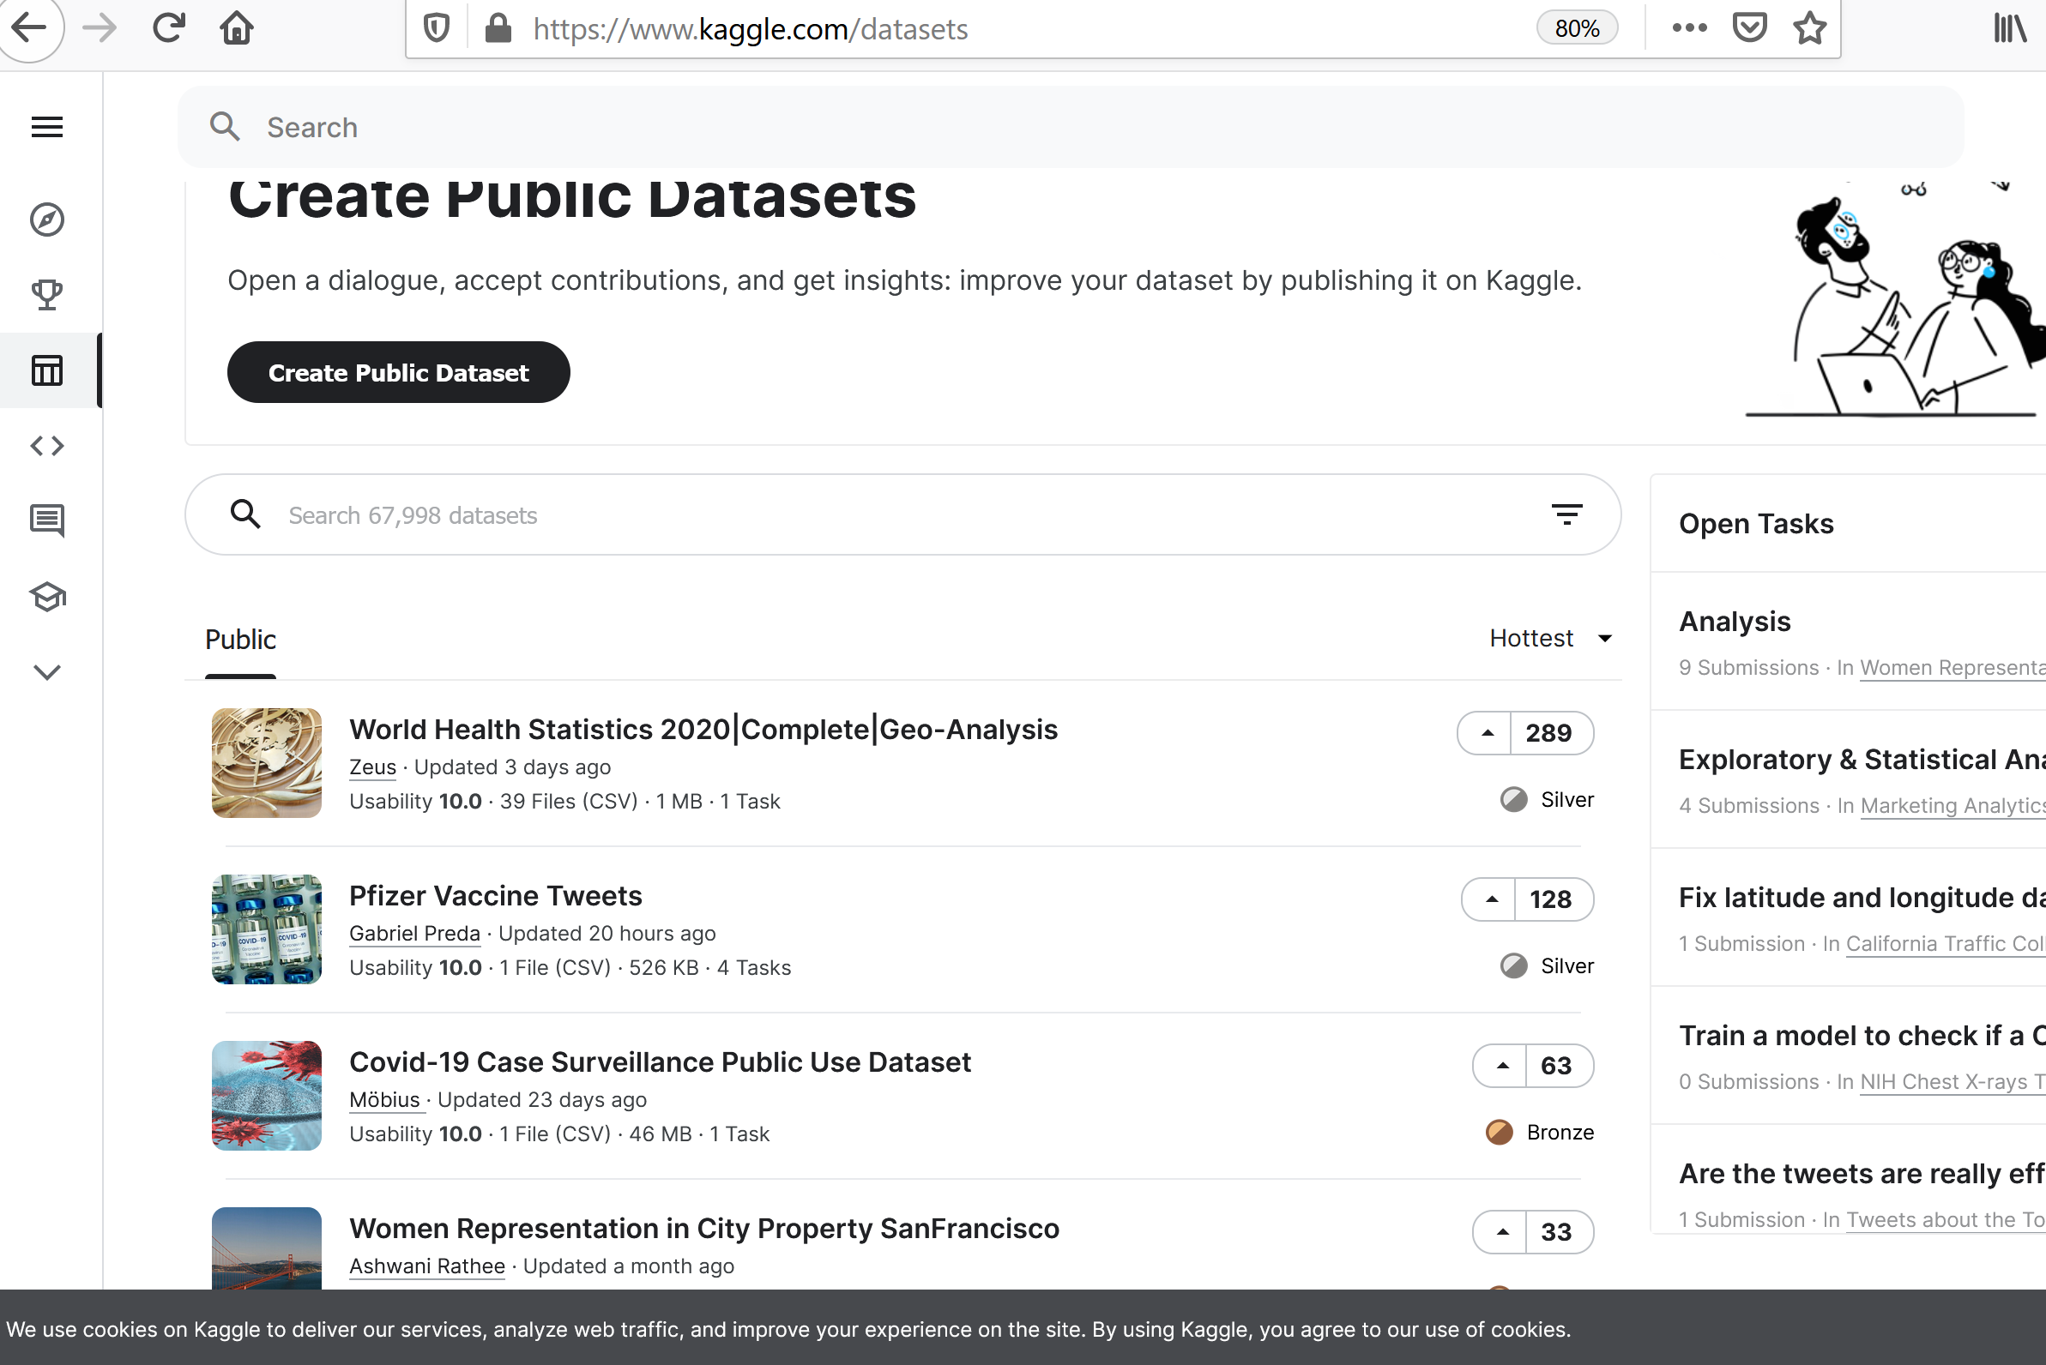
専門家の間でも、データの共有は当然
Kaggle のデータセットのページ
https://www.kaggle.com/datasets
機械学習、データサイエンス、人工知能研究等のため

Slide 13
データベースシステム とその周辺分野

Slide 14
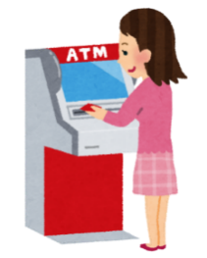
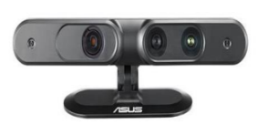
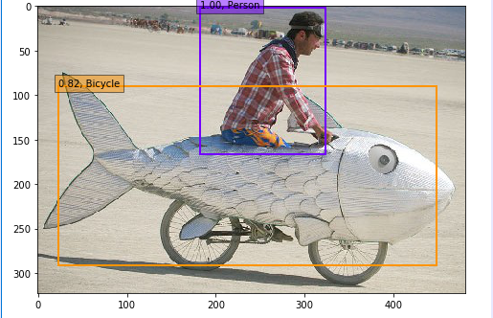
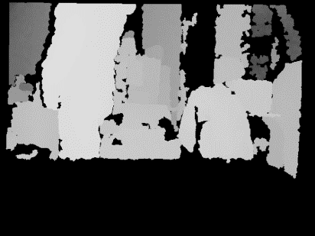
データベースシステム
・データベース管理システムは，データベースの管理等の機能を持ったソフトウエア
・オンラインでデータを共有するときに，特に適する
データベースシステム
取引
記入
データ保存
ネットワーク
人工知能応用
センサー連携

Slide 15
「データベースシステム」と周辺研究領域
３次元コンピュータ
グラフィックス
人工知能
データベース
システム
情報システム
（知的情報、社会情報）
セキュリティ
Notes:
データベースをコアとして、
人工知能、情報システム、３次元コンピュータグラフィックス、センサー
を研究しています。

Slide 16
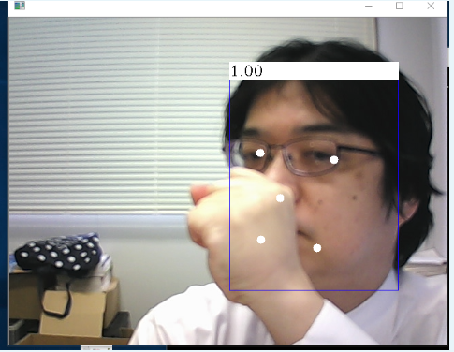
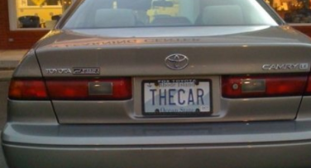
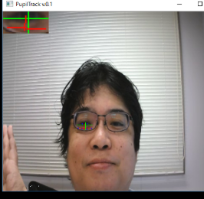
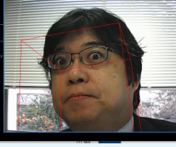
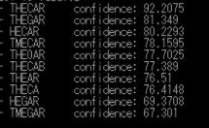
データベースシステムとAI（人工知能）の融合 人工知能の学習にはデータが必要
モーションキャプチャ実験（マーカーレス）
顔検出実験
ナンバープレート自動読み取り実験
眼球運動、顔の動きの自動抽出実験
Notes:
人工知能を何に使うのか。誰がどこにいるのかの最新情報を集めたい。安全に。

Slide 17
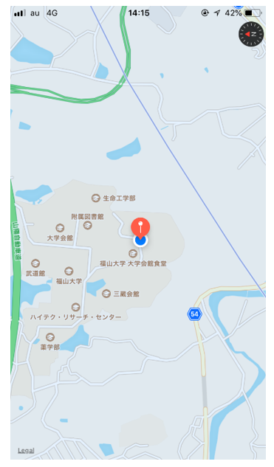
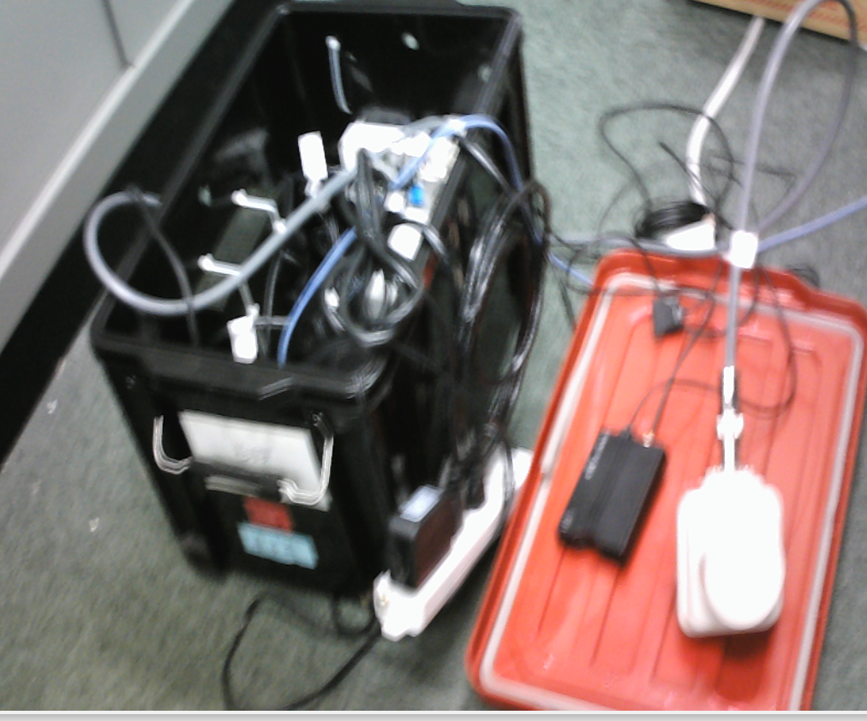
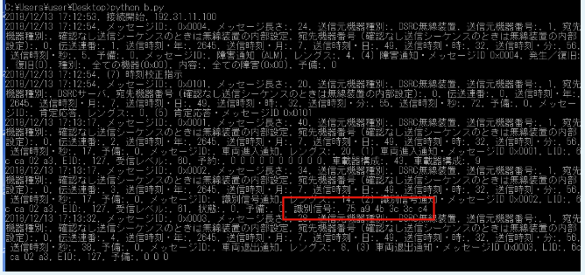
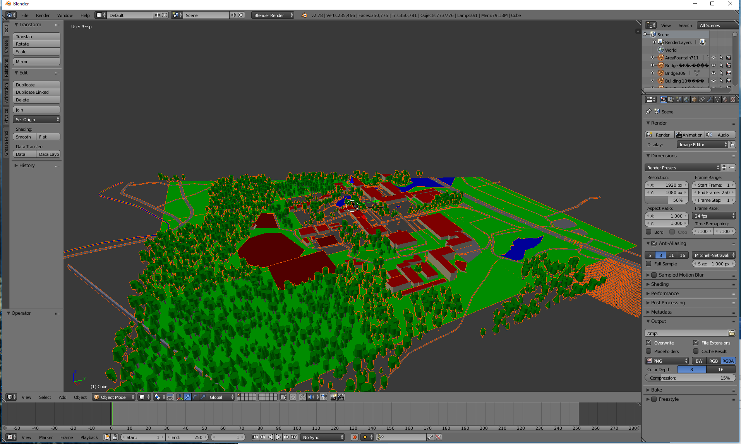
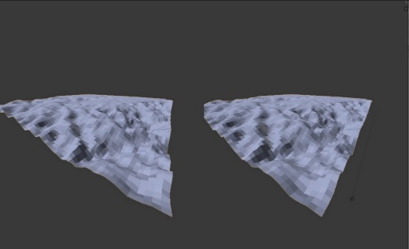
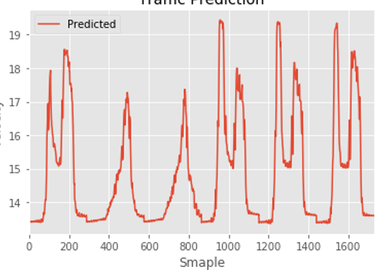
データベースシステムと社会情報 データの収集，蓄積，活用で，データベース システムが役に立つ
情報共有型地図アプリの製作
車両観測システムの製作
プライベートな
グループ向けアプリ
地図表示
位置表示
写真投稿
メッセージやり取り
広域３次元地図の製作
センサーからの交通密度プロット
ヴァーチャル・リアリティ表示も可能
Notes:
渋滞開始、観光案内、情報共有

Slide 18
リレーショナル データベースシステムの歴史

Slide 19
リレーショナルデータベースシステムの歴史
１９６９年（E.F. Codd at IBM research）リレーショナルデータベースの提唱
１９７０年代前半から 実際のシステムが登場
従来のプログラミング言語や，他のデータベースシステムで出来なかったことができるようになり，大きく普及．
いまも，リレーショナルデータベースは，データベースシステムの主流

Slide 20
関係のあるレコード同士を
ポインタでつないでおく
デーブルはダイナミックに
結合する
リレーショナル
データベースシステム以前
リレーショナル
データベースシステム
大きな変化．データ管理が簡単に

Slide 21
データベースシステムの種類

Slide 22
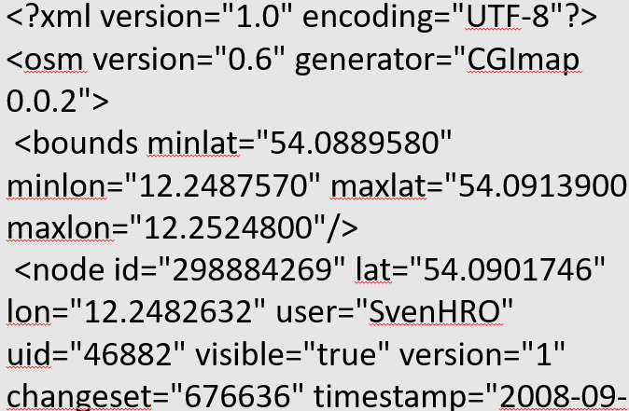
データベースシステムの種類
① リレーショナルデータベースシステム
② ドキュメント指向のデータベースシステム
XMLなどのドキュメントに特化．
③ キー・バリュー形式のデータベースシステム（キー・バリュー・ストア）
その他さまざま
テーブル
ドキュメント
キー（鍵）
バリュー（値）
45343430
金子邦彦
キー・バリュー

Slide 23
リレーショナルデータベースと オブジェクトの統合

Slide 24
オブジェクト
オブジェクトは、プログラムの中で扱うデータのかたまり

Slide 25
オブジェクト
■ オブジェクトは，構造を持つ場合がある
構造体, 集合, リスト，
ベクトル，行列，配列など
■ オブジェクトには種類がある ＝「クラス」と言ったりするする
■ オブジェクトの種類ごとに，振る舞いを関連づけることができる ＝「メソッド」と言ったりする

Slide 26
リレーショナルデータベースとオブジェクト
プログラム
プログラム
リレーショナル
データベース
システムと
接続
SQL
オブジェクト
オブジェクト
オブジェクトのみ
リレーショナルデータベース
とオブジェクトの統合

Slide 27
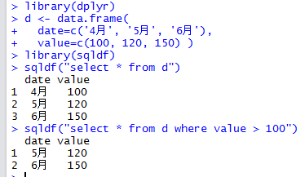
リレーショナルデータベースとオブジェクト
d はオブジェクト
d はオブジェクト
SQL
d はオブジェクト
R システムでの例

Slide 28
リレーショナルデータベースとオブジェクト
前ページのプログラムで行っていること
 | data | value
1 | 4月 | 100
2 | 5月 | 120
3 | 6月 | 150
全体で
オブジェクト d
SQL も実行可能
select * from d;
select * from d where value > 100;
オブジェクト d が，テーブル d
にマッピングされている

Slide 29
オブジェクトとテーブル
オブジェクト
テーブル
プログラムの中で扱うデータのかたまり
プログラム C, C++, Java, Python, R, ・・・
数値、文字列、日付、バイト列、 構造体、集合、リスト、ベクトル、行列、配列など
保存したいときは、ファイルの読み書きなどを行うプログラムを書く
データ管理は，自分で頑張る （アルゴリズム、データ構造）
リレーショナルデータベースのテーブル
SQL
数値、文字列、日付、バイト列など （単純な構造のデータに限定）
基本は自動保存
リレーショナルデータベース管理システムが、データ管理のためのさまざまな機能を持つ

Slide 30
ここまでのまとめ
リレーショナルデータベースシステムのテーブルと，オブジェクト指向のオブジェクト
テーブルとオブジェクトのマッピングにより，両方に機能をあわせもつことに．
状況に応じて，良い方を使用

Slide 31
データの種類
テーブル
構造体，集合，リスト，ベクトル，行列，配列などの構造をもったデータ
マルチメディア
テキスト／文書
静止画
動画
音声
グラフィックス
など

Slide 32
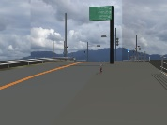
マルチメディア
付加情報は，
検索時の有効な手がかり
画像、ビデオ
地図
グラフィックス
音声
音楽
タイトル
説明文
感想，批評
レーティング（点数）
価格
制作日
制作者
など
全体で，
１つのオブジェクト
として扱うことも
多い
＋
マルチメディアのコンテンツ
付加情報

Slide 33
マルチメディアデータベースシステム の枠組み
いずれも
多次元データ
特徴抽出
特徴量
（多次元ベクトル等）
マルチメディア
データ
近似表現
近似図形
空間データ
この上で検索

Slide 34
ドキュメント指向のデータベース

Slide 35
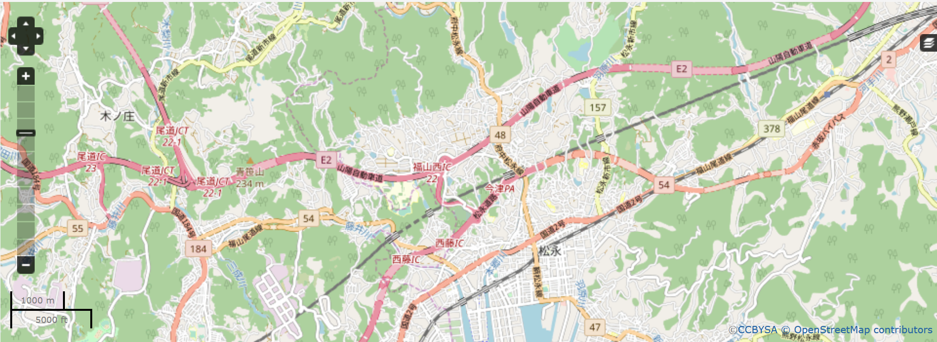
XML形式ドキュメント
地図，グラフィックス，書式付きの文書などは
XML で扱われることが多い
OpenStreetMap の地図表示
データ （XML形式）
XML は，タグでマークアップ
されたテキストファイル

Slide 36
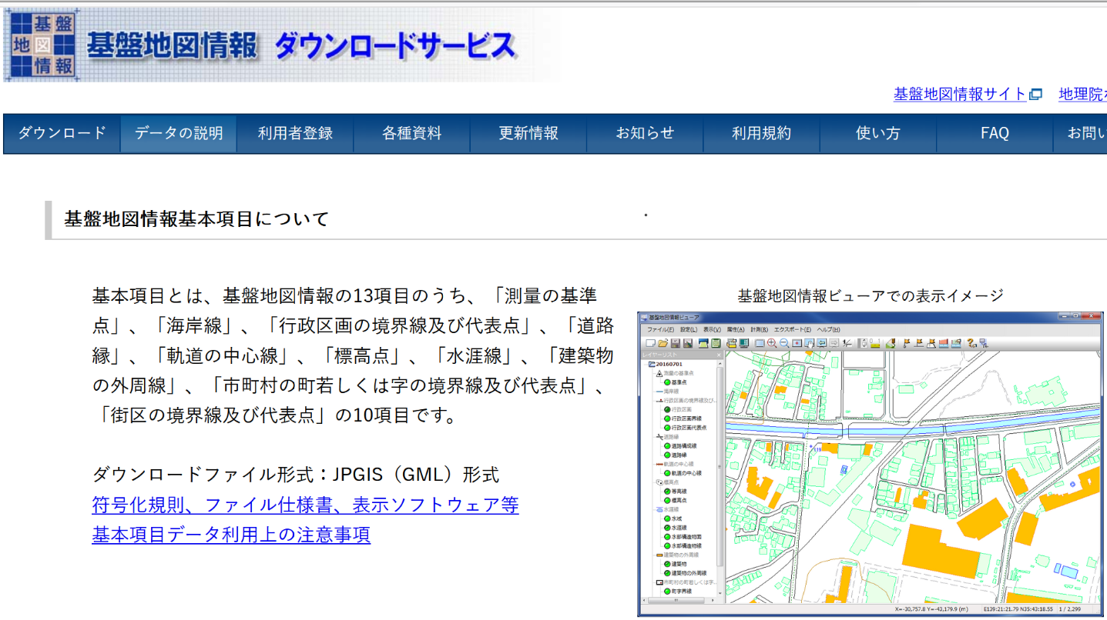
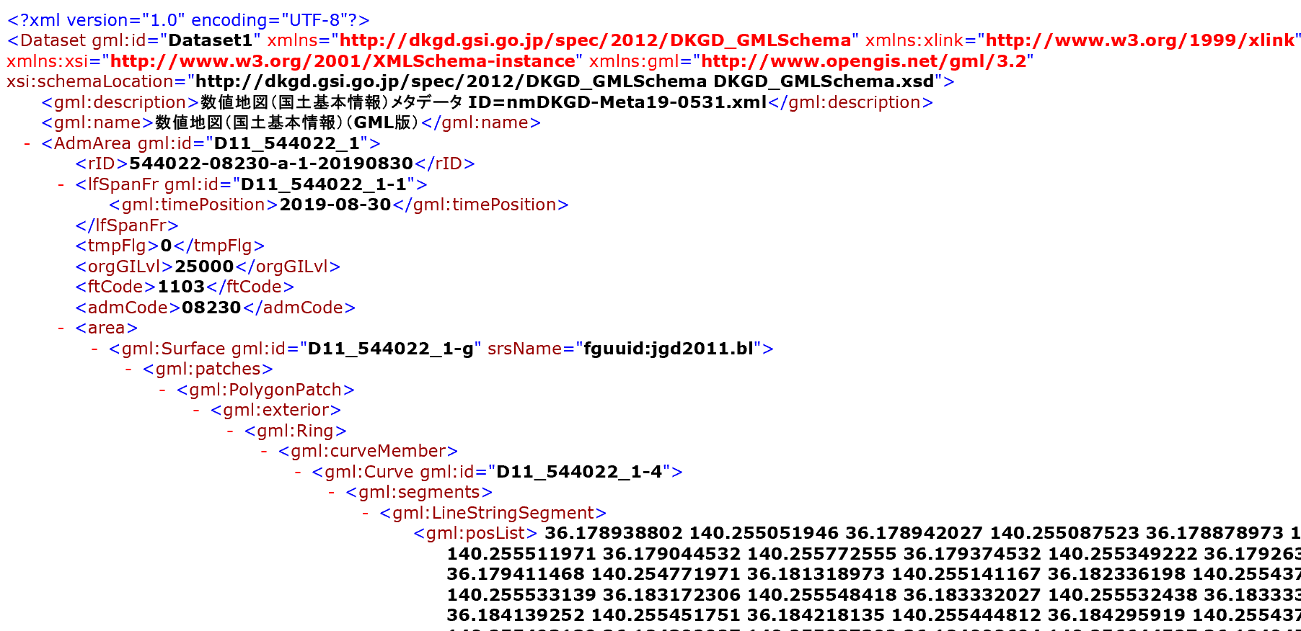
XML形式ドキュメント
国土地理院が公開している「基盤地図情報」
データ （XML形式）
XML は，タグでマークアップ
されたテキストファイル

Slide 37
キー・バリュー形式のデータベース

Slide 38
キー・バリュー形式のデータの例
ID パスワード，氏名，住所
キー
バリュー

Slide 39
キー・バリュー形式のデータの例
 | name | price
0 | apple | 10
1 | orange | 20
0, name apple
キー
バリュー

Slide 40
キー・バリュー形式のデータを扱う２つの方法
ファイル
JSON などの方法
キー・バリュー形式のデータベースシステム

Slide 41
JSON とは
「タグ」と「値」を並べることを特徴とする
データ形式
{"name": "apple", "price": 10}
{タグ: 値, タグ: 値}
JSON の例
Pythonで扱うことも簡単

Slide 42
JSON のデータ型
配列 例 [1, 2, 3]
数値 例 4.56
文字列 例 "hello" ※ 「"」で囲む
ブール値 true false
null
{"name": "apple", "price": 10}
・タグ 必ず文字列
・値 さまざまなデータ型でありえる．
JSON オブジェクトを値とすることも

Slide 43
JSON での入れ子
入れ子： 値が JSON オブジェクトになること
id | name | price
0 | apple | 10
1 | orange | 20
リレーショナルデータベースのテーブル
同じ意味
{"name":{"0":"apple","1":"orange"},"price":{"0":10,"1":20}}
JSON での入れ子

Slide 44
JSON とキー・バリュー形式のデータベースシステム Cloud FireStore の違い
 | JSON | Google Firebase
オブジェクトの種類 | JSONオブジェクト | コレクション，ドキュメント
入れ子 | OK | OK
「値」の 種類 | 文字列 (string)， 数値 (number)， ブール値 (boolean)， 配列 (array)， null | 文字列 (string)， 数値 (number)， ブール値 (boolean)， 配列 (array)， null， 日時 (timestamp)， geopoint， 参照 (reference)

